Slide 1
HỆ ĐIỀU HÀNH
CHƯƠNG 4: ĐỊNH THỜI CPU (PHẦN 1)
Định thời CPU là hoạt động quan trọng của thành phần quản lý tiến trình và có ảnh hưởng rất lớn đến hiệu suất máy tính cũng như trải nghiệm của người dùng. Trong chương này, người học được trình bày về mục đích và các tiêu chuẩn định thời, cũng như các chiến lược định thời CPU cơ bản.
Trình bày: ...
Trình bày: ...

Slide 2
MỤC TIÊU
Biết được các khái niệm cơ bản về định thời
Biết được các tiêu chuẩn định thời CPU
Hiểu được các giải thuật định thời
Vận dụng các giải thuật định thời để làm bài tập và mô phỏng

Slide 3
NỘI DUNG
Các khái niệm cơ bản về định thời
Các loại định thời
Các tiêu chuẩn định thời CPU
Các giải thuật định thời
First-Come, First-Served (FCFS)
Shortest Job First (SJF)
Shortest Remaining Time First (SRTF)
Priority Scheduling

Slide 4
CÁC KHÁI NIỆM CƠ BẢN VỀ ĐỊNH THỜI
01.

Slide 5
1. Các khái niệm cơ bản về định thời
Trong các hệ thống đa nhiệm (multitasking), đơn vị xử lý
Cho phép thực thi đồng thời nhiều chương trình để làm tăng hiệu suất hệ thống (Cho phép nhiều chương trình được nạp vào bộ nhớ).
Tại mỗi thời điểm, chỉ có một tiến trình được thực thi.
Cần phải giải quyết vấn đề phân chia, lựa chọn tiến trình thực thi để đạt được hiệu quả cao nhất.
Cần có những phương pháp chọn lựa phù hợp.
Định thời là chiến lược lựa chọn tiến trình phù hợp để được thực thi sao cho đạt được hiệu quả cao nhất.

Slide 6
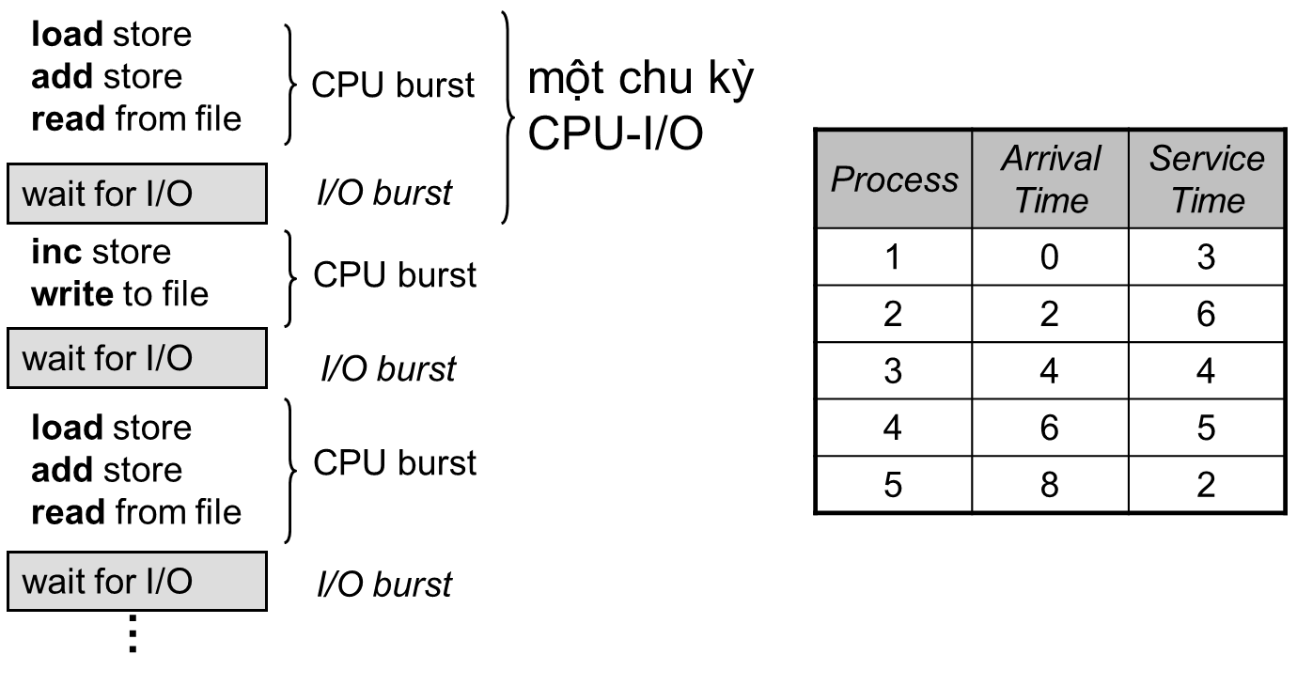
1. Các khái niệm cơ bản về định thời
Chu kỳ CPU-I/O
Service time là thời gian một tiến trình cần CPU trong một chu kỳ CPU - I/O (hay còn gọi là burst time).
Tiến trình có service time lớn được gọi là các tiến trình hướng CPU (CPU-bound process).

Slide 7
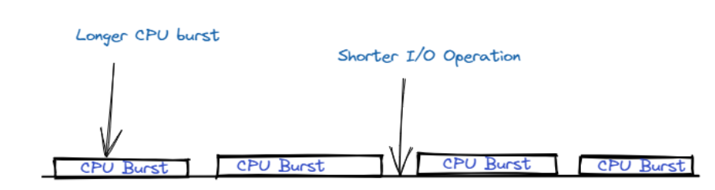
1. Các khái niệm cơ bản về định thời
Tiến trình hướng CPU (CPU-bound)
#include <stdio.h>
int main() {
long long start = 1, end = 1000000,
total = 0;
for (long long i = start; i <= end; i++){
total += i;
}
printf("Sum of numbers from %lld to %lld is %lld\n", start, end, total);
return 0;
}
Tiến trình yêu cầu thời gian thực thi trên CPU nhiều.
Thời gian hoàn thành chương trình phụ thuộc vào tốc độ thực thi của CPU.

Slide 8
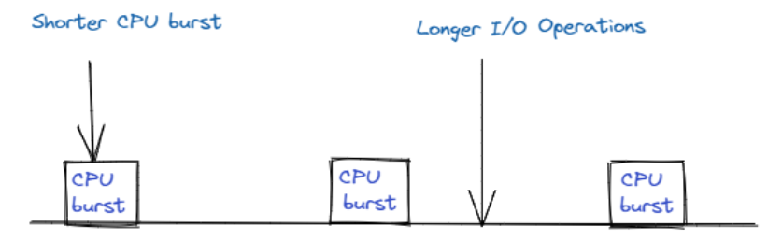
1. Các khái niệm cơ bản về định thời
Tiến trình hướng I/O (I/O-bound)
#include <stdio.h>
int main(){
FILE *fp;
char filename[] = "example.txt";
int total = 0, ch;
fp = fopen(filename, "r");
if (fp == NULL){
printf("Failed to open file %s\n", filename);
return 1;
}
while ((ch = fgetc(fp)) != EOF){
total++;
}
fclose(fp);
printf("Total number of characters in file %s is %d\n", filename, total);
return 0;
}
Tiến trình yêu cầu thời gian thực thi trên ngoại vi nhiều hơn.
Thời gian hoàn thành chương trình phụ thuộc chu kỳ đợi cho các thao tác nhập/xuất.

Slide 9
CÁC LOẠI ĐỊNH THỜI
02.

Slide 10
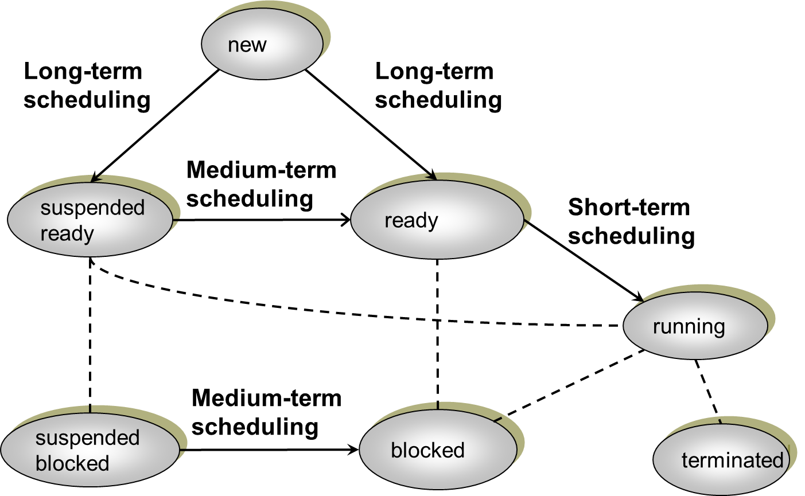
2. Các loại định thời

Slide 11
CÁC LOẠI ĐỊNH THỜI
2.1. Định thời dài (Long-term scheduling)
02.

Slide 12
2.1. Định thời dài (Long-term Scheduling)
Xác định chương trình nào được chấp nhận nạp vào hệ thống để thực thi. → Điều khiển mức độ đa chương của hệ thống.
Định thời dài thường cố gắng duy trì xen lẫn giữa tiến trình hướng CPU (CPU-bound process) và tiến trình hướng I/O (I/O-bound process).

Slide 13
CÁC LOẠI ĐỊNH THỜI
2.2. Định thời vừa (Medium-term scheduling)
02.

Slide 14
2.2. Định thời vừa (Medium-term scheduling)
Định thời vừa quyết định tiến trình nào được đưa vào (swap in) và đưa ra khỏi (swap out) bộ nhớ chính trong quá trình thực thi của hệ thống.
Được thực hiện bởi thành phần quản lý bộ nhớ (và sẽ được thảo luận ở chương về quản lý bộ nhớ).

Slide 15
CÁC LOẠI ĐỊNH THỜI
2.3. Định thời ngắn (Short-term scheduling)
02.

Slide 16
2.3. Định thời ngắn (Short-term scheduling)
Còn được gọi là định thời CPU (CPU scheduling).
Xác định tiến trình nào trong hàng đợi sẵn sàng (ready queue) sẽ được chiếm CPU để thực thi kế tiếp.
Đối với hệ thống hỗ trợ nhân đa luồng (multithreaded kernel), việc định thời CPU là do OS chọn kernel thread được chiếm CPU.

Slide 17
2.3. Định thời ngắn (Short-term scheduling)
Bộ định thời ngắn được gọi khi có một trong các sự kiện/interrupt sau xảy ra:
Ngắt thời gian (clock interrupt)
Ngắt ngoại vi (I/O interrupt)
Lời gọi hệ thống (operating system call)
Tín hiệu đồng bộ hóa (Sẽ trao đổi sau ở Chương 5)

Slide 18
2.3. Định thời ngắn (Short-term scheduling)
Bộ định thời ngắn (Short-term scheduler)
Bộ định thời sẽ chuyển quyền điều khiển CPU về cho tiến trình được chọn.
Quá trình chuyển đổi bao gồm:
Chuyển ngữ cảnh (sử dụng thông tin ngữ cảnh trong PCB).
Chuyển chế độ người dùng.
Nhảy đến vị trí thích hợp trong chương trình ứng dụng để khởi động lại chương trình (sử dụng thông tin địa chỉ tại program counter trong PCB).
Công việc này gây ra phí tổn
Dispatch latency: thời gian mà bộ định thời dừng một tiến trình và khởi động một tiến trình khác.

Slide 19
CÁC TIÊU CHUẨN ĐỊNH THỜI CPU
03.

Slide 20
3. Các tiêu chuẩn định thời CPU
Hướng người dùng (user-oriented)
Thời gian đáp ứng (Response time): khoảng thời gian từ lúc tiến trình gửi yêu cầu thực thi đến khi yêu cầu được đáp ứng lần đầu tiên (trong các hệ thống time-sharing, interactive system) → cực tiểu
Thời gian hoàn thành (Turnaround time): khoảng thời gian từ lúc một tiến trình được nạp vào hệ thống đến khi tiến trình đó kết thúc → cực tiểu
Thời gian đợi (Waiting time): tổng thời gian một tiến trình đợi trong ready queue → cực tiểu

Slide 21







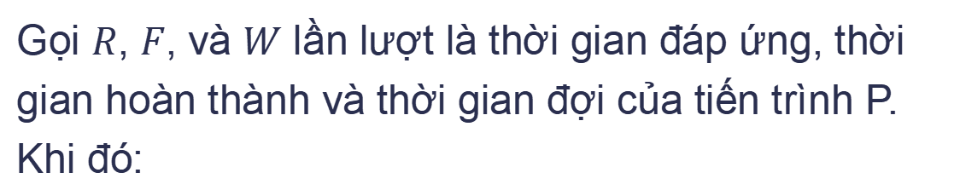
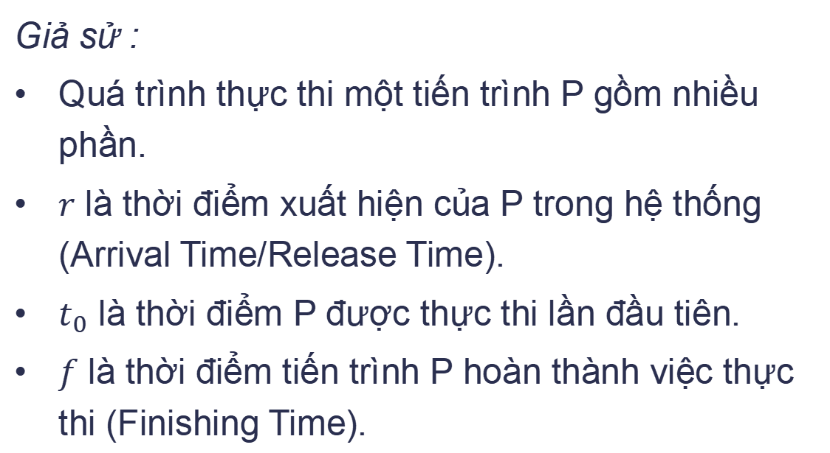




Cách xác định các thông số định thời
3. Các tiêu chuẩn định thời CPU
F
R
P
P
P
0
t
Giả sử :
Quá trình thực thi một tiến trình P gồm nhiều phần.
$r$ là thời điểm xuất hiện của P trong hệ thống (Arrival Time/Release Time).
$t_{0}$ là thời điểm P được thực thi lần đầu tiên.
$f$ là thời điểm tiến trình P hoàn thành việc thực thi (Finishing Time).
Gọi $R$, $F$, và $W$ lần lượt là thời gian đáp ứng, thời gian hoàn thành và thời gian đợi của tiến trình P. Khi đó:
$$R=t_{0} −r$$
$$F=f −r$$
$$W=f −r −E$$
Trong đó $E$ là thời gian yêu cầu của P để thực thi trên CPU (hay CPU Burst)
$$E= E_{1}+E_{2}+E_{3}$$

Slide 22
Hướng hệ thống (System oriented)
3. Các tiêu chuẩn định thời CPU
Hiệu năng sử dụng CPU (processor utilization): định thời sao cho CPU càng bận càng tốt → cực đại
Tính công bằng (fairness): tất cả tiến trình phải được đối xử như nhau.
Thông lượng (throughput): số tiến trình hoàn tất công việc trong một đơn vị thời gian → cực đại

Slide 23
CÁC GIẢI THUẬT ĐỊNH THỜI
4.1. Giải thuật định thời
04.

Slide 24
4.1. Giải thuật định thời
Một giải thuật định thời thông thường bao gồm hai yếu tố:
Hàm chọn lựa (selection function): mô tả cách thức (căn cứ) để chọn tiến trình nào trong ready queue được thực thi (Các hàm chọn lựa thường được xây dựng dựa trên độ ưu tiên, yêu cầu về tài nguyên, đặc điểm thực thi của tiến trình,…).
Chế độ quyết định (decision mode): quyết định thời điểm thực hiện hàm chọn lựa để định thời.

Slide 25
Các chế độ quyết định
4.1. Giải thuật định thời
Có hai chế độ quyết định thường được áp dụng:
Không trưng dụng (Non-preemptive)
Khi ở trạng thái running, tiến trình sẽ thực thi cho đến khi kết thúc hoặc bị ngắt (blocked) do yêu cầu I/O.
Trưng dụng (Preemptive)
Tiến trình đang thực thi (ở trạng thái running) có thể bị ngắt giữa chừng và chuyển về trạng thái ready.
Chi phí cao hơn chế độ không trưng dụng nhưng đánh đổi lại bằng thời gian đáp ứng tốt hơn vì không có trường hợp một tiến trình độc chiếm CPU quá lâu.

Slide 26
Thời điểm thực thi hàm chọn lựa
4.1. Giải thuật định thời
Hàm chọn lựa được thực thi vào các thời điểm sau:
(1) Có tiến trình chuyển từ trạng thái running sang waiting.
(2) Có tiến trình chuyển từ trạng thái running sang ready.
(3) Có tiến trình chuyển từ trạng thái waiting, new sang ready.
(4) Kết thúc thực thi của một tiến trình.
→ (1) và (4) không cần lựa chọn loại định thời, (2) và (3) cần.
Việc thực thi hàm chọn lựa trong trường hợp (1) và (4) không phụ thuộc vào loại giải thuật định thời và thường áp dụng chế độ không trưng dụng.
Ngược lại, trường hợp (2) và (3) phụ thuộc vào loại giải thuật định thời và thường áp dụng chế độ trưng dụng.
→ Thực hiện theo cơ chế nào khó hơn? Tại sao?

Slide 27
Các giải thuật định thời
4.1. Giải thuật định thời
First-Come, First-Served (FCFS)
Shortest Job First (SJF)
Shortest Remaining Time First (SRTF)
Round-Robin (RR)
Priority Scheduling
Highest Response Ratio Next (HRRN)
Multilevel Queue
Multilevel Feedback Queue

Slide 28
CÁC GIẢI THUẬT ĐỊNH THỜI
4.2. First-Come, First-Served (FCFS)
04.

Slide 29
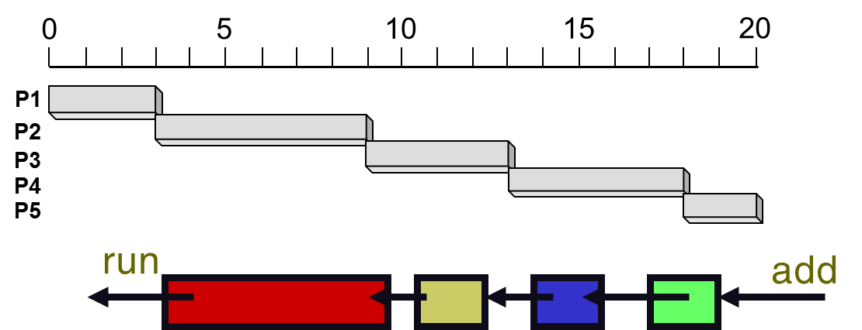
4.2. First-Come, First-Served (FCFS)
Hàm lựa chọn:
Tiến trình nào yêu cầu CPU trước sẽ được cấp phát CPU trước.
Tiến trình sẽ thực thi đến khi kết thúc hoặc bị blocked do I/O.
Chế độ quyết định: không trưng dụng (non-preemptive).
Hiện thực: sử dụng hàng đợi FIFO (FIFO queues)
Tiến trình mới xuất hiện được thêm vào cuối hàng đợi.
Tiến trình được lựa chọn để xử lý được lấy từ đầu của hạng đợi.

Slide 30
4.2. First-Come, First-Served (FCFS)
Process | Arrival Time | Burst Time
P1 | 0 | 12
P2 | 2 | 7
P3 | 5 | 8
P4 | 9 | 3
P5 | 12 | 6
Giản đồ Gantt
P1
P2
P3
P4
P5
0
12
19
27
30
36

Slide 31
4.2. First-Come, First-Served (FCFS)
Process | Arrival Time | Burst Time
P1 | 0 | 12
P2 | 2 | 7
P3 | 5 | 8
P4 | 9 | 3
P5 | 12 | 6
Thời gian đáp ứng:
P1 = 0, P2 = 10, P3 = 14, P4 = 18, P5 = 18
Thời gian đáp ứng trung bình: (0 + 10 + 14 + 18 + 18)/5 = 12
Giản đồ Gantt
P1
P2
P3
P4
P5
0
12
19
27
30
36

Slide 32
4.2. First-Come, First-Served (FCFS)
Process | Arrival Time | Burst Time
P1 | 0 | 12
P2 | 2 | 7
P3 | 5 | 8
P4 | 9 | 3
P5 | 12 | 6
Thời gian chờ:
P1 = 0, P2 = 10, P3 = 14, P4 = 18, P5 = 18
Thời gian chờ trung bình: (0 + 10 + 14 + 18 + 18)/5 = 12
Giản đồ Gantt
P1
P2
P3
P4
P5
0
12
19
27
30
36

Slide 33
4.2. First-Come, First-Served (FCFS)
Process | Arrival Time | Burst Time
P1 | 0 | 12
P2 | 2 | 7
P3 | 5 | 8
P4 | 9 | 3
P5 | 12 | 6
Thời gian hoàn thành:
P1 = 12, P2 = 17, P3 = 22, P4 = 21, P5 = 24
Thời gian hoàn thành trung bình: (12 + 17 + 22 + 21 + 24)/5 = 19.2
Giản đồ Gantt
P1
P2
P3
P4
P5
0
12
19
27
30
36

Slide 34
CÁC GIẢI THUẬT ĐỊNH THỜI
4.3. Shortest-Job-First (SJF)
04.

Slide 35
4.3. Shortest-Job-First (SJF)
Hàm chọn lựa: tiến trình có thời gian yêu cầu thực thi (CPU burst) ngắn nhất sẽ được chọn.
Khi CPU trống, HĐH sẽ chọn tiến trình có CPU Burst ngắn nhất để được thực thi tiếp theo.
Giải thuật này sử dụng chiều dài thời gian thực thi của tiến trình làm căn cứ để chọn lựa.
SJF có thể được hiện thực với cả hai chiến lược: trưng dụng và không trưng dụng.

Slide 36
4.3. Shortest-Job-First (SJF)
SJF ở chế độ không trưng dụng:
Hàm chọn lựa được thực thi khi CPU trống.
Khi tiến trình được cấp CPU thì sẽ thực thi cho đến khi kết thúc.
Khi một tiến trình kết thúc, một tiến trình khác có thời gian thực thi ngắn nhất sẽ được chọn.

Slide 37
Ví dụ: SJF ở chế độ không trưng dụng
Process | Arrival Time | Burst Time
P1 | 0 | 12
P2 | 2 | 7
P3 | 5 | 8
P4 | 9 | 3
P5 | 12 | 6
Thời gian đáp ứng:
P1 = 0, P2 = 19, P3 = 23, P4 = 3, P5 = 3
Thời gian đáp ứng trung bình: (0 + 19 + 23 + 3 + 3)/5 = 9.6
Giản đồ Gantt
P1
P4
P5
P2
P3
0
12
15
21
28
36

Slide 38
Ví dụ: SJF ở chế độ không trưng dụng
Process | Arrival Time | Burst Time
P1 | 0 | 12
P2 | 2 | 7
P3 | 5 | 8
P4 | 9 | 3
P5 | 12 | 6
Thời gian chờ:
P1 = 0, P2 = 19, P3 = 23, P4 = 3, P5 = 3
Thời gian chờ trung bình: (0 + 19 + 23 + 3 + 3)/5 = 9.6
Giản đồ Gantt
P1
P4
P5
P2
P3
0
12
15
21
28
36

Slide 39
Ví dụ: SJF ở chế độ không trưng dụng
Process | Arrival Time | Burst Time
P1 | 0 | 12
P2 | 2 | 7
P3 | 5 | 8
P4 | 9 | 3
P5 | 12 | 6
Thời gian hoàn thành:
P1 = 12, P2 = 26, P3 = 31, P4 = 6, P5 = 9
Thời gian hoàn thành trung bình: (12 + 26 + 31 + 6 + 9)/5 = 16.8
Giản đồ Gantt
P1
P4
P5
P2
P3
0
12
15
21
28
36

Slide 40
4.3. Shortest-Job-First (SJF)
SJF ở chế độ trưng dụng
Hàm chọn lựa được thực thi khi có tiến trình mới xuất hiện hoặc có tiến trình kết thúc.
Khi có tiến trình mới xuất hiện với CPU-burst nhỏ hơn thời gian yêu cầu còn lại (remaining time) của tiến trình đang thực thi, tiến trình mới sẽ được chọn và tiến trình đang thực thi sẽ bị dừng lại.
Khi một tiến trình kết thúc, một tiến trình khác có CPU-burst (hoặc thời gian yêu cầu còn lại) nhỏ nhất sẽ được chọn tiếp theo.
SJF ở chế độ trưng dụng còn được gọi là Shortest-Remaining-Time-First (SRTF).
SJF là tối ưu về thời gian đợi: có thời gian chờ đợi trung bình ngắn nhất với một tập tiến trình cho trước.

Slide 41
4.3. Shortest-Job-First (SJF)
SJF trưng dụng
Process | Arrival Time | Burst Time
P1 | 0 | 12
P2 | 2 | 7
P3 | 5 | 8
P4 | 9 | 3
P5 | 12 | 6
Thời gian đáp ứng:
P1 = 0, P2 = 0, P3 = 13, P4 = 0, P5 = 0
Thời gian đáp ứng trung bình: (0 + 0 + 13 + 0 + 0)/5 = 2.6
Giản đồ Gantt
P1
P2
P4
P5
P3
P1
0
2
9
12
18
26
36

Slide 42
4.3. Shortest-Job-First (SJF)
SJF trưng dụng
Process | Arrival Time | Burst Time
P1 | 0 | 12
P2 | 2 | 7
P3 | 5 | 8
P4 | 9 | 3
P5 | 12 | 6
Thời gian chờ:
P1 = 24, P2 = 0, P3 = 13, P4 = 0, P5 = 0
Thời gian chờ trung bình: (24 + 0 + 13 + 0 + 0)/5 = 7.4
Giản đồ Gantt
P1
P2
P4
P5
P3
P1
0
2
9
12
18
26
36

Slide 43
4.3. Shortest-Job-First (SJF)
SJF trưng dụng
Process | Arrival Time | Burst Time
P1 | 0 | 12
P2 | 2 | 7
P3 | 5 | 8
P4 | 9 | 3
P5 | 12 | 6
Thời gian hoàn thành:
P1 = 36, P2 = 7, P3 = 21, P4 = 3, P5 = 6
Thời gian hoàn thành trung bình: (36 + 7 + 21 + 3 + 6)/5 = 14.6
Giản đồ Gantt
P1
P2
P4
P5
P3
P1
0
2
9
12
18
26
36

Slide 44
Nhận xét về giải thuật SJF
4.3. Shortest-Job-First (SJF)
Có thể xảy ra tình trạng “đói” tài nguyên (starvation) đối với các tiến trình có CPU-burst lớn nếu có nhiều tiến trình với CPU-burst nhỏ (liên tục) xuất hiện trong hệ thống.
Cơ chế không trưng dụng không phù hợp cho hệ thống time sharing (interactive).
Giải thuật SJF ngầm định rằng độ ưu tiên được xác định dựa theo độ dài CPU-burst.
→ Các tiến trình hướng CPU (CPU-bound) có độ ưu tiên thấp hơn so với tiến trình hướng I/O (I/O-bound).
→ Tuy nhiên, khi một tiến trình hướng CPU được thực thi thì nó độc chiếm CPU cho đến khi kết thúc.

Slide 45
Nhận xét về giải thuật SJF
4.3. Shortest-Job-First (SJF)
Ưu điểm: SJF tối ưu trong việc giảm thời gian đợi trung bình.
Hạn chế: Cần phải ước lượng thời gian cần CPU tiếp theo của tiến trình.
→ Giải pháp cho vấn đề này?

Slide 46
Nhận xét về giải thuật SJF
4.3. Shortest-Job-First (SJF)
Thời gian sử dụng CPU chính là độ dài của CPU burst:
Trung bình tất cả các CPU Burst đo được trong quá khứ.
Nhưng thông thường những CPU Burst càng mới càng phản ánh đúng hành của tiến trình trong tương lai.
Một kỹ thuật thường dùng là sử dụng trung bình hàm mũ (exponential averaging):
$$τ_{n+1}=αt_{n}+\left(1−α\right)τ_{n}, 0 ≤α≤1$$
$$τ_{n+1}=αt_{n}+\left(1−α\right)αt_{n−1}+…+{\left(1−α\right)}^{j}αt_{n−j}+…+{\left(1−α\right)}^{n+1}τ_{0}, 0 ≤α≤1$$
Nếu chọn $α = ½$thì có nghĩa là trị đo được $t_{n}$ và trị dự đoán $τ_{n}$ được xem quan trọng như nhau.

Slide 47
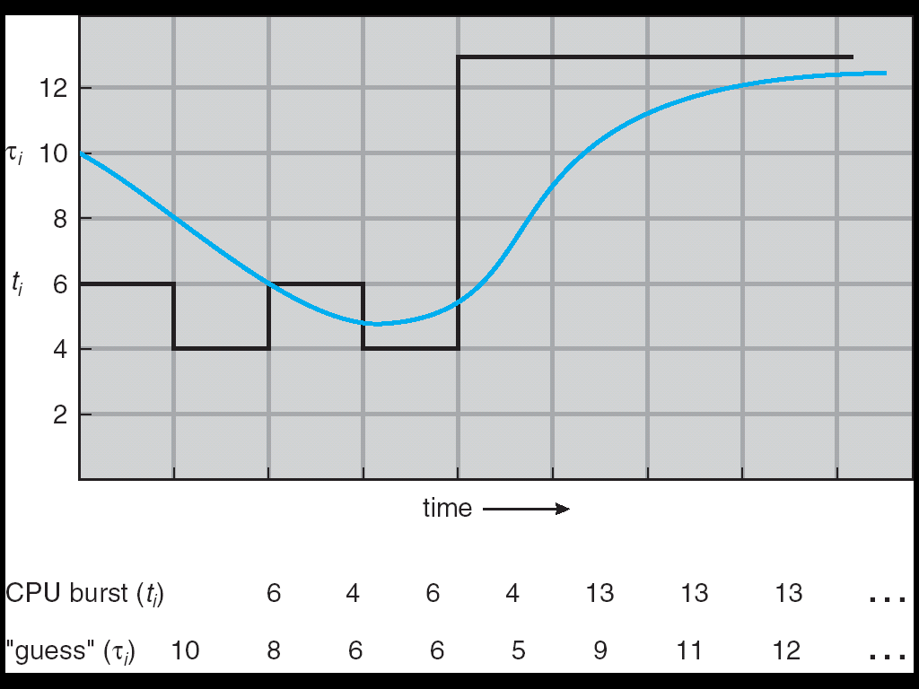
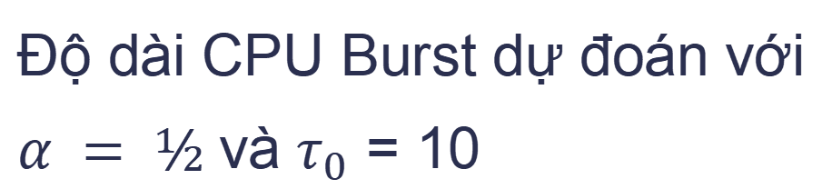
4.3. Shortest-Job-First (SJF)
Dự đoán thời gian sử dụng CPU
Độ dài CPU burst
đo được
Độ dài CPU Burst dự đoán với
$α = ½$và $τ_{0}$ = 10

Slide 48
CÁC GIẢI THUẬT ĐỊNH THỜI
4.4. Định thời theo độ ưu tiên - Priority Scheduling
04.

Slide 49
4.4. Định thời theo độ ưu tiên – Priority Scheduling
Mỗi tiến trình sẽ được gán một độ ưu tiên (thường biểu diễn bởi một con số).
CPU sẽ được cấp cho tiến trình có độ ưu tiên cao nhất theo các giá trị số được gán (có thể theo thứ tự tăng dần hay giảm dần).
Định thời sử dụng độ ưu tiên có thể:
Preemptive
Non-preemptive

Slide 50
Cách gán độ ưu tiên cho tiến trình
4.4. Định thời theo độ ưu tiên – Priority Scheduling
SJF là một giải thuật định thời sử dụng độ ưu tiên được xác định dựa vào thời gian sử dụng CPU (giá trị được ước lượng).
Ngoài ra, việc gán độ ưu tiên còn có thể dựa vào:
Yêu cầu về bộ nhớ.
Số lượng file được mở.
Tỉ lệ thời gian dùng cho I/O trên thời gian sử dụng CPU.
Các yêu cầu bên ngoài ví dụ như: số tiền người dùng trả khi thực thi công việc.

Slide 51
4.4. Định thời theo độ ưu tiên – Priority Scheduling
Hạn chế của định thời theo độ ưu tiên
Vấn đề trì hoãn vô hạn định: tiến trình có độ ưu tiên thấp có thể không bao giờ được thực thi (do có những tiến trình độ ưu tiên cao hơn liên tục xuất hiện).
Giải pháp: làm mới (aging) – độ ưu tiên của tiến trình sẽ tăng theo thời gian.

Slide 52
4.4. Định thời theo độ ưu tiên – Priority Scheduling
Process | Arrival Time | Burst Time | Priority
P1 | 0 | 12 | 2
P2 | 2 | 7 | 1
P3 | 5 | 8 | 5
P4 | 9 | 3 | 4
P5 | 12 | 6 | 3
Thời gian chờ?
Thời gian đáp ứng?
Thời gian hoàn thành?
Giản đồ Gantt (Non-preemptive)
P1
P2
P5
P4
P3
0
12
19
25
28
36

Slide 53
CÁC GIẢI THUẬT ĐỊNH THỜI
4.5. Round Robin (RR)
04.

Slide 54
4.5. Round Robin (RR)
Mỗi tiến trình nhận được một đơn vị thời gian CPU (time slice, quantum time) để thực thi. Thông thường khoảng thời gian này nhỏ, từ 10-100 ms.
Sau khoảng thời gian đó, tiến trình bị đoạt quyền và trở về cuối ready queue.
Gọi n là số lượng tiến trình trong ready queue và q là khoảng thời gian đơn vị mà CPU được cấp phát cho tiến trình (quantum time), khi đó, không có tiến trình nào phải chờ đợi quá (n - 1)q đơn vị thời gian.

Slide 55
4.5. Round Robin (RR)
Process | Arrival Time | Burst Time
P1 | 0 | 12
P2 | 2 | 7
P3 | 5 | 8
P4 | 9 | 3
P5 | 12 | 6
Thời gian đáp ứng:
P1 = 0, P2 = 2, P3 = 7, P4 = 10, P5 = 10
Thời gian đáp ứng trung bình: 5.8
Giản đồ Gantt (q = 4)
P1
P2
P1
P3
P2
P4
P5
P1
P3
P5
0
4
8
12
16
19
22
26
30
34
36

Slide 56
4.5. Round Robin (RR)
Process | Arrival Time | Burst Time
P1 | 0 | 12
P2 | 2 | 7
P3 | 5 | 8
P4 | 9 | 3
P5 | 12 | 6
Thời gian chờ:
P1 = 4 + 14, P2 = 2 + 8, P3 = 7 + 14, P4 = 10, P5 = 10 + 8
Thời gian chờ trung bình: 15.4
Giản đồ Gantt (q = 4)
P1
P2
P1
P3
P2
P4
P5
P1
P3
P5
0
4
8
12
16
19
22
26
30
34
36

Slide 57
4.5. Round Robin (RR)
Process | Arrival Time | Burst Time
P1 | 0 | 12
P2 | 2 | 7
P3 | 5 | 8
P4 | 9 | 3
P5 | 12 | 6
Thời gian hoàn thành:
P1 = 30, P2 = 17, P3 = 29, P4 = 13, P5 = 24
Thời gian hoàn thành trung bình: 22.6
Giản đồ Gantt (q = 4)
P1
P2
P1
P3
P2
P4
P5
P1
P3
P5
0
4
8
12
16
19
22
26
30
34
36

Slide 58
4.5. Round Robin (RR)
Nhận xét về giải thuật Round Robin
Nếu q lớn: RR => FCFS.
Nếu q nhỏ: phải tốn chi phí chuyển ngữ cảnh giữa các tiến trình => q không nên quá nhỏ.
Ưu tiên tiến trình hướng CPU (CPU-bound process).
RR sử dụng một giả thiết ngầm là tất cả các tiến trình đều có tầm quan trọng ngang nhau.
Ưu điểm: Thời gian đáp ứng nhỏ.
Hạn chế: Thời gian chờ đợi trung bình và thời gian hoàn thành trung bình của giải thuật RR thường khá lớn.

Slide 59
4.5. Round Robin (RR)
Quantum time và chuyển ngữ cảnh trong RR
Process time = 10
Quantum
Context switch
12
0
10
6
1
6
10
1
9
1
2
3
4
5
6
7
8
9
10

Slide 60
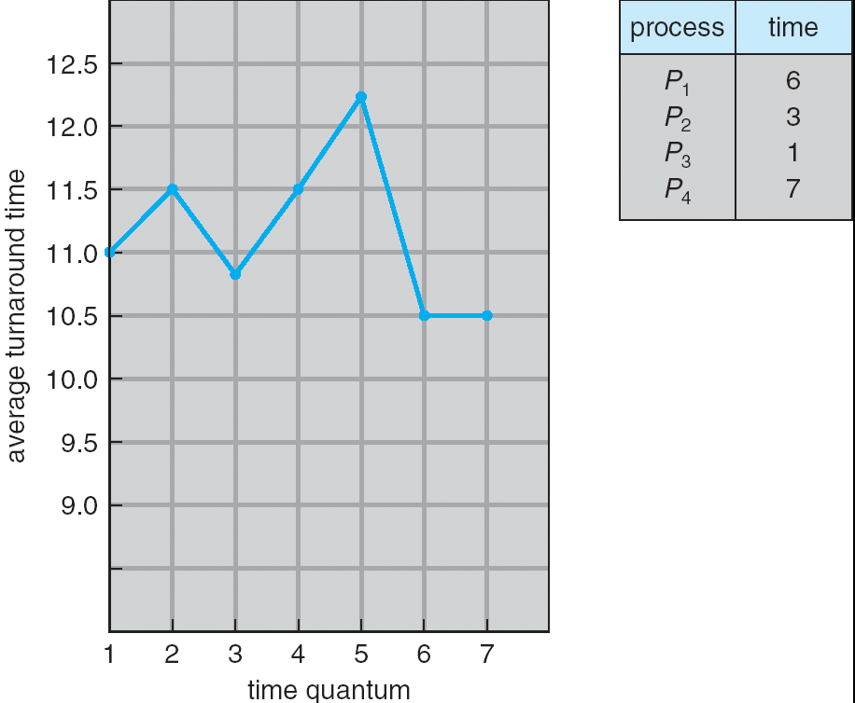
4.5. Round Robin (RR)
Quantum time và Thời gian hoàn thành
Thời gian hoàn thành trung bình không chắc sẽ được cải thiện khi quantum lớn

Slide 61
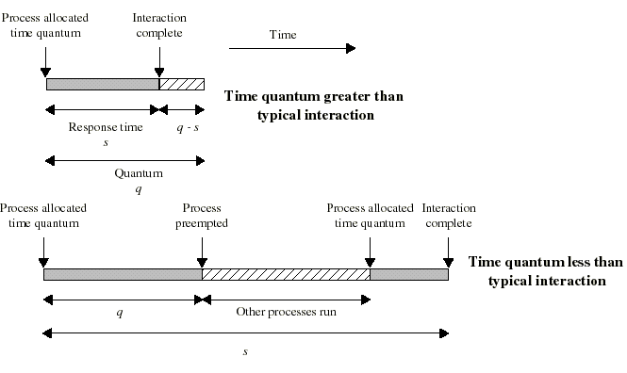
Quantum time và Thời gian đáp ứng
4.5. Round Robin (RR)

Slide 62
Quantum time và hiệu suất hệ thống
4.5. Round Robin (RR)
Khi thực hiện chuyển ngữ cảnh, kernel thread sẽ sử dụng CPU, không phải user thread.
Phí tổn hệ thống (OS Overhead): thời gian OS sử dụng CPU để thực hiện chuyển ngữ cảnh.
Hiệu suất hệ thống: tùy thuộc vào kích thước của quantum time
Nếu quantum time ngắn: thời gian đáp ứng nhanh, nhưng phí tổn hệ thống lớn do số lần chuyển ngữ cảnh tăng.
Nếu quantum time dài: hiệu quả sử dụng CPU tốt hơn, nhưng thời gian đáp ứng cũng lớn.
Nếu quantum time quá lớn, RR trở thành FCFS.

Slide 63
Cách chọn quantum time
4.5. Round Robin (RR)
Quantum time và thời gian cho chuyển ngữ cảnh:
Nếu quantum time là 20 ms và thời gian chuyển ngữ cảnh là 5 ms, như vậy OS overhead chiếm 5/25 = 20%.
Nếu quantum là 500 ms, thì phí tổn chỉ còn 1%. Nhưng nếu có nhiều người sử dụng trên hệ thống và thuộc loại interactive thì sẽ thấy đáp ứng rất chậm.
Tùy thuộc vào tập công việc mà lựa chọn quantum time.
Quantum time nên lớn trong tương quan so sánh với thời gian cho chuyển ngữ cảnh.
Ví dụ với 4.3 BSD UNIX, quantum time là 1s.

Slide 64
Tóm tắt lại nội dung buổi học
Các khái niệm cơ bản về định thời
Các bộ định thời
Các tiêu chuẩn định thời CPU
Các giải thuật định thời
First-Come, First-Served (FCFS)
Shortest Job First (SJF)
Shortest Remaining Time First (SRTF)
Priority Scheduling
Round Robin

Slide 65
Câu hỏi ôn tập
Tại sao phải định thời? Nêu các bộ định thời và mô tả về chúng?
Các tiêu chuẩn định thời CPU?
Có bao nhiêu giải thuật định thời? Kể tên?
Mô tả và nêu ưu điểm, nhược điểm của từng giải thuật định thời: FCFS, SJF, SRTF, RR, Priority Scheduling.
Notes:
Hỏi bài sinh viên và ôn tập lại kiến thức chương 4 (khoảng 15 phút)

Slide 66
Bài tập 1
Sử dụng các giải thuật FCFS, SJF, SRTF, Priority -Pre, RR (10) để tính các giá trị thời gian đợi, thời gian đáp ứng, thời gian hoàn thành trung bình và vẽ giản đồ Gantt.
Với RR, điều gì sẽ xảy ra khi P5 vào tại thời điểm P1 vừa hết quantum time?
Process | Arrival | Burst | Priority
P1 | 0 | 20 | 20
P2 | 25 | 25 | 30
P3 | 20 | 25 | 15
P4 | 35 | 15 | 35
P5 | 10 | 35 | 5
P6 | 15 | 50 | 10
Notes:
Cho sinh viên làm bài tập theo nhóm (khoảng 20 phút)

Slide 67
Bài tập 2
Cho 5 tiến trình với thời gian vào và thời gian cần CPU tương ứng như bảng sau:
Process | Arrival | Burst
P1 | 0 | 10
P2 | 2 | 29
P3 | 4 | 3
P4 | 5 | 7
P5 | 7 | 12
Vẽ giản đồ Gantt và tính thời gian đợi trung bình, thời gian đáp ứng trung bình, thời gian hoàn thành trung bình cho các giải thuật sau:
FCFS
SJF preemptive
RR với quantum time = 10
Notes:
Cho sinh viên làm bài tập theo nhóm (khoảng 20 phút)

Slide 68
Bài tập 3
Xét tập các tiến trình sau (với thời gian vào hệ thống, thời gian yêu cầu CPU và độ ưu tiên kèm theo) :
Process | Arrival | Burst | Priority
P1 | 0 | 10 | 3
P2 | 1 | 3 | 2
P3 | 2 | 2 | 1
P4 | 3 | 1 | 2
P5 | 4 | 5 | 4
Vẽ giản đồ Gantt và tính thời gian đợi trung bình, thời gian đáp ứng trung bình, thời gian hoàn thành trung bình cho các giải thuật sau:
SJF Preemptive
RR với quantum time = 2
Điều phối theo độ ưu tiên độc quyền (độ ưu tiên 1 > 2 > ...)
Notes:
Cho sinh viên làm bài tập theo nhóm (khoảng 20 phút)

Slide 69
Bài tập 4
Vẽ giản đồ Gantt và tính thời gian đợi trung bình, thời gian đáp ứng trung bình, thời gian hoàn thành trung bình cho các giải thuật sau:
FCFS, SJF
RR với quantum time = 10
Process | Burst Time | Arrival Time
P1 | 10 | 5
P2 | 29 | 2
P3 | 3 | 0
P4 | 7 | 1
P5 | 12 | 7
Notes:
Cho sinh viên làm bài tập theo nhóm (khoảng 20 phút)

Slide 70
Bài tập 5
Cho 4 tiến trình với thời gian vào hệ thống (arrival time) và burst time tương ứng như sau:
Process | Arrival Time | CPU Burst Time
P1 | 0 | 12
P2 | 2 | 7
P3 | 3 | 5
P4 | 5 | 9
Vẽ giản đồ Gantt và tính thời gian đợi trung bình, thời gian đáp ứng trung bình, thời gian hoàn thành trung bình cho các giải thuật sau:
Shortest Remaining Time First (SRTF)
Round Robin (RR) với quantum = 4
Notes:
Cho sinh viên làm bài tập theo nhóm (khoảng 20 phút)

Slide 71
Bài tập 6
Cho 5 tiến trình P1, P2, P3, P4, P5 với thời gian vào Ready List và thời gian cần CPU tương tứng như bảng sau:
Process | Arrival Time | CPU Burst Time
P1 | 0 | 8
P2 | 2 | 19
P3 | 4 | 3
P4 | 5 | 6
P5 | 7 | 12
Vẽ giản đồ Gantt và tính thời gian đợi trung bình, thời gian đáp ứng trung bình, thời gian hoàn thành trung bình cho các giải thuật sau:
FCFS
SJF preemptive
RR với quantum time = 6
Notes:
Cho sinh viên làm bài tập theo nhóm (khoảng 20 phút)

Slide 72
Bài tập 7
Sử dụng các giải thuật FCFS, SJF, SRTF, Priority để tính các giá trị thời gian đợi, thời gian đáp ứng và thời gian hoàn thành trung bình.
Process | Arrival Time | Burst Time | Priority
P1 | 0 | 4 | 3
P2 | 5 | 1 | 2
P3 | 3 | 8 | 1
P4 | 10 | 2 | 4
P5 | 8 | 7 | 3

Slide 73
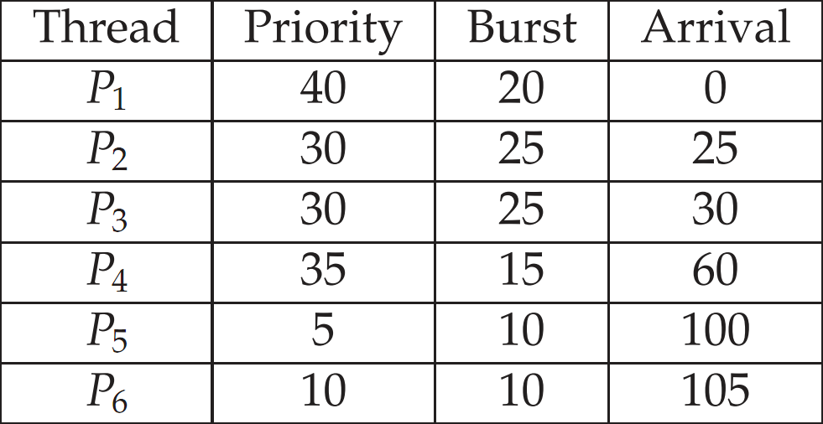
Bài tập 8
Sử dụng các giải thuật FCFS, SJF, SRTF, Priority để tính các giá trị thời gian đợi, thời gian đáp ứng và thời gian hoàn thành trung bình.

Slide 74

THẢO LUẬN

